Slide 1
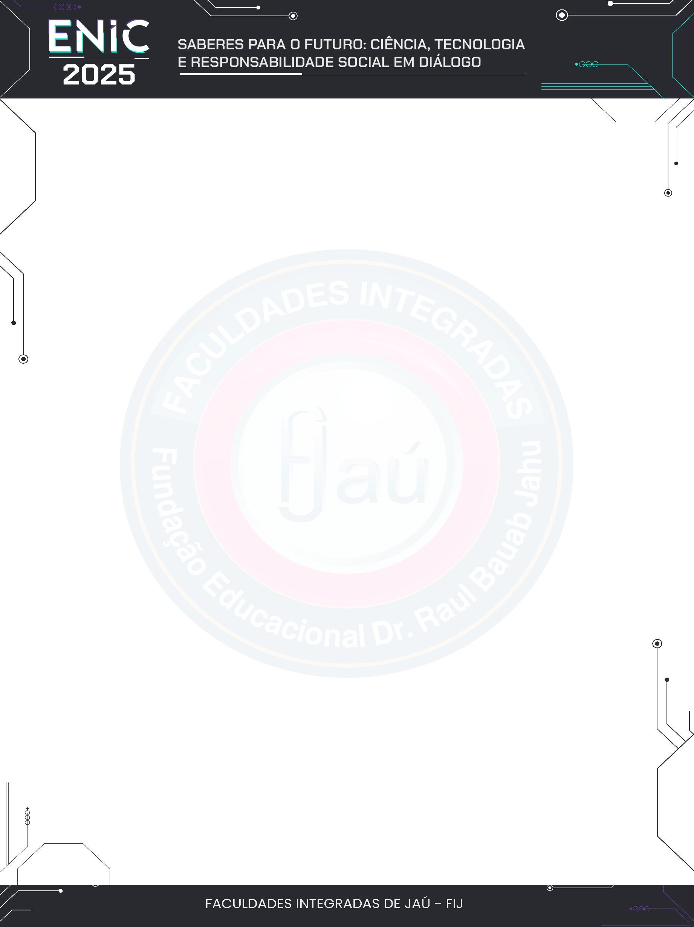
TÍTULO
AUTORES
FIQUE LIVRE PARA CONSTRUIR SEU BANNER NESTE MODELO!!
MAS CUIDADO COM O TAMANHO DA LETRA,
PRECISA ESTAR VISIVEL A UM METRO!!!
PODE INCLUIR FIGURA (TABELA, QUADRO, IMAGEM...
Sobre o tamanho do Banner:
Ele pode ter 1,20 m de comprimento por 0,90 m de largura (até um pouco mais comprido é aceito).
Fica correto também de 1,0m de comprimento por 0,80m de largura (sendo esse o menor tamanho aceito).

